Slide 1
📌 Aplicacao CRUD com FastAPI e SQLite

Slide 2
📌 Tecnologias Utilizadas
FastAPI: Framework web assíncrono otimizado para APIs
SQLite: Banco de dados leve e embutido
SQLAlchemy: ORM para manipulação do banco
Pydantic: Validação de dados
Pytest: Testes automatizados
Docker: Contêinerização da aplicação

Slide 3
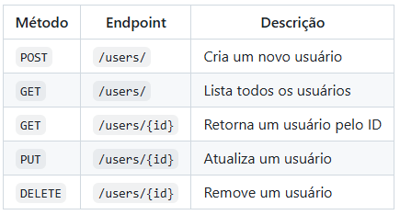
📌 Endpoints da API

Slide 4
📌 Persistência dos Dados no SQLite
A API utiliza SQLAlchemy para gerenciar a persistência dos dados.
Modelo de Usuário (models/user.py): from sqlalchemy import Column, Integer, String from application.gateways.database import Base
class User(Base): __tablename__ = "users"
id = Column(Integer, primary_key=True, index=True)
name = Column(String, nullable=False)
email = Column(String, unique=True, nullable=False)
A tabela users no banco SQLite é criada automaticamente quando a aplicação sobe.

